Slide 1

프로젝트
통합관리
이연학

Slide 2
화면 설계

Slide 3
[화면설계] 업무관리 - 리스트
WEB
업무 리스트
1
업무명 검색
2
진행률 ( 팀원 수정 )
상단메뉴
3
업무 중 / 결재 / 반려처리
5
4
업무 등록 ( PM )
1
검색
5
메뉴
6
페이징 처리
2
3
번호 | 업무 명 | 종료일 | 결재 여부
4
글쓰기
6
1 | 2 | 3

Slide 4
[화면설계] 업무관리 - 상세
WEB
업무 상세
업무 진행도에 따라 담당자가 수정
글번호
1
담당자
2
진행률이 100이 되면 신청, 신청 후 PM이 반려, 결재처리 결졍
업무명
시작일 ~ 마감일
업무 담당자가 업무 기준에 따라 진행률 수정
3
업무 내용
반려 처리시에만 PM이 반려 사유 등록
4
5
PM 업무 수정 삭제
업무 진행도
저장
1
2
결재여부
신청
반려
결재
3
진행률
수정
반려사유
등록
4
5
수정
삭제
목록

Slide 5
[화면설계] 업무관리 - 등록
WEB
업무 작성
업무명
1
Datepicker 이용한 날짜 선택
2
첨부파일 등록
상위업무번호
1
시작일
마감일
담당자
업무 상세
2
첨부 파일
선택
등록
목록

Slide 6
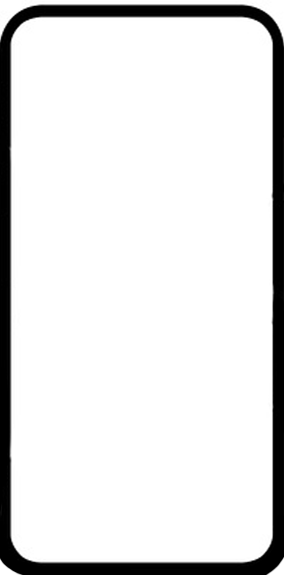
[화면설계] 업무관리 - 리스트
APP
안드로이드 업무 리스트
1
업무 명 검색
업무 현황
2
업무 중 / 결재 / 반려처리
1
검색
제목
담당자
진행 여부
2
제목
담당자
진행 여부
제목
담당자
진행 여부

